Slide 1
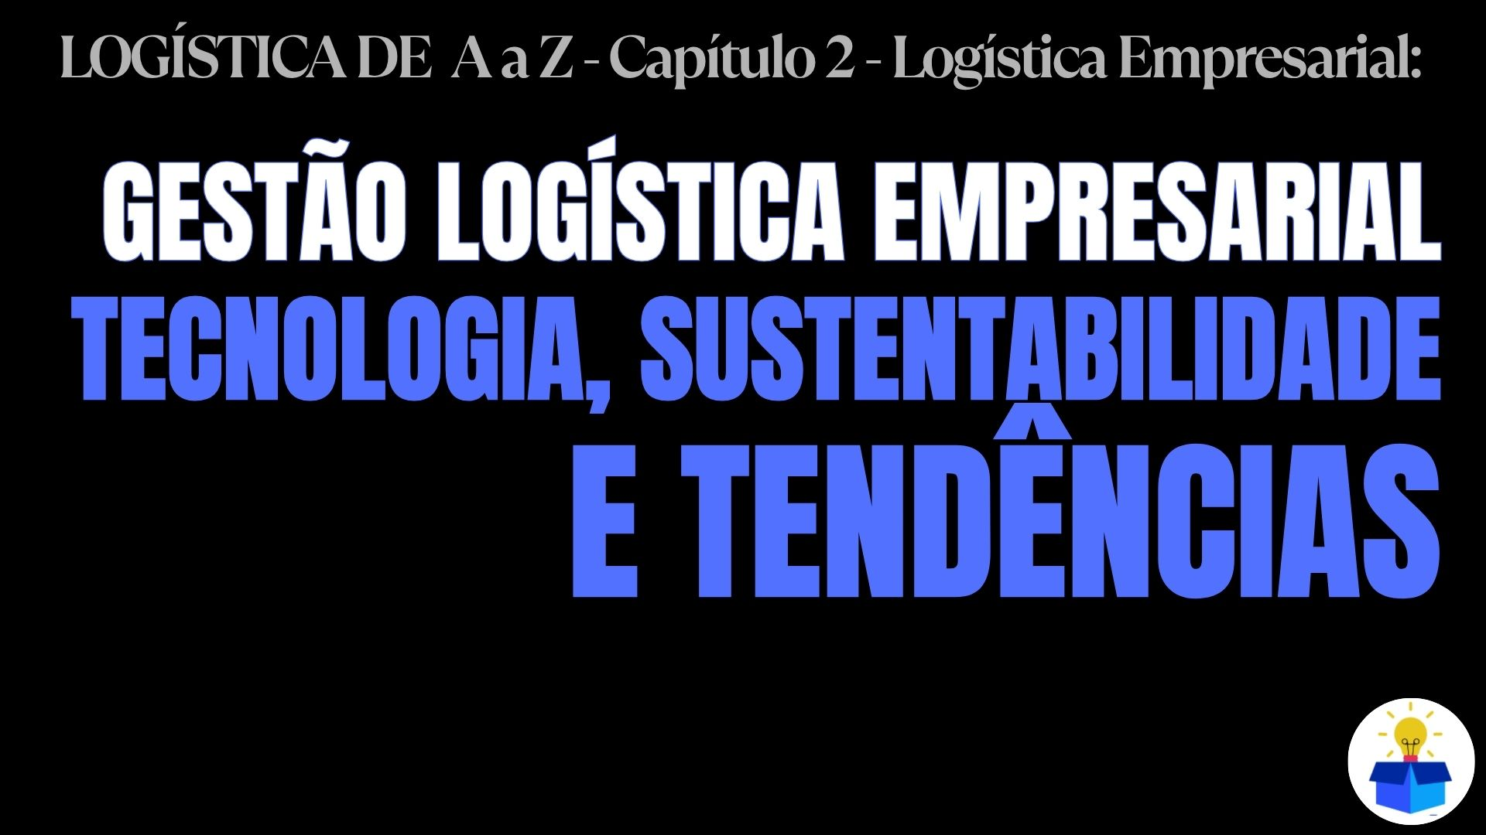
DEVOLUÇÃO DE MERCADORIAS

Slide 2
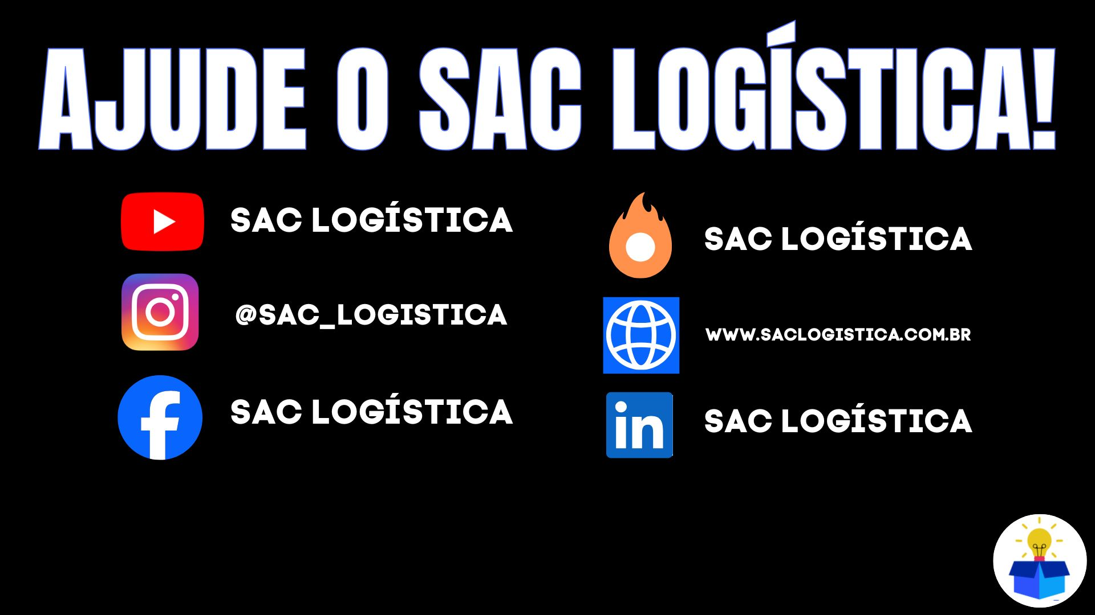
DEVOLUÇÃO DE MERCADORIAS
INFORMAÇÃO > CONHECIMENTO > RESULTADO

Slide 3
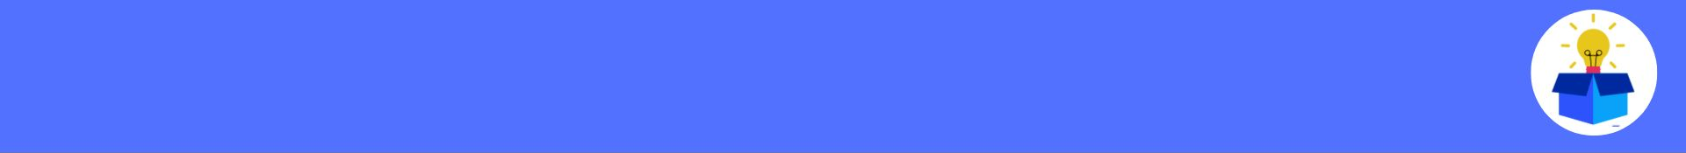

GESTÃO – LOGÍSTICA EMPRESARIAL
Tecnologia
Case: Magazine Luiza
Sustentabilidade
Tendências
Conclusão

Slide 4
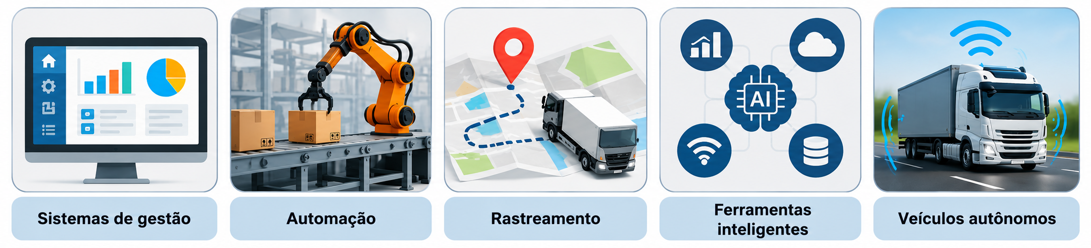
TECNOLOGIA
O avanço das tecnologias tem transformado significativamente a forma como as operações da logística empresarial são planejadas, executadas e controladas dentro das organizações. Em um ambiente empresarial cada vez mais competitivo e dinâmico, a utilização de soluções tecnológicas tornou-se um importante diferencial para aumentar a eficiência operacional, reduzir falhas, melhorar a integração dos processos e ampliar a capacidade de atendimento ao cliente.

Slide 5
TECNOLOGIA
Sistemas de gestão - Os sistemas de gestão permitem integrar e controlar as informações relacionadas às operações logísticas. O ERP (Enterprise Resource Planning — planejamento dos recursos empresariais) integra diferentes áreas da empresa, enquanto o WMS (Warehouse Management System — sistema de gerenciamento de armazéns) atua na gestão de estoques e armazenagem. Já o TMS (Transportation Management System — sistema de gerenciamento de transportes) auxilia no planejamento, monitoramento e controle das operações de transporte.

Slide 6
TECNOLOGIA
Automação - A automação utiliza equipamentos e sistemas inteligentes para aumentar a eficiência operacional e reduzir atividades manuais nas operações logísticas. Tecnologias como robôs autônomos, esteiras automatizadas, sistemas de separação e coletores de dados contribuem para maior produtividade, precisão e agilidade nos processos.

Slide 7
TECNOLOGIA
Rastreamento - As tecnologias de rastreamento permitem acompanhar produtos, veículos e cargas em tempo real ao longo das operações logísticas. Esses sistemas ampliam a visibilidade dos processos, aumentam a segurança das cargas e contribuem para maior controle das operações de transporte e distribuição.

Slide 8
TECNOLOGIA
Ferramentas inteligentes - Tecnologias como inteligência artificial, Internet of Things (IoT — Internet das Coisas), big data (grandes volumes de dados) e blockchain (banco de dados) possibilitam análises mais precisas, integração das informações e apoio à tomada de decisões estratégicas nas operações logísticas.

Slide 9
TECNOLOGIA
Veículos autônomos - Os veículos autônomos representam uma importante tendência tecnológica aplicada à logística, utilizando sensores, conectividade e sistemas inteligentes para realização automatizada de operações de transporte, movimentação e distribuição de mercadorias.

Slide 10
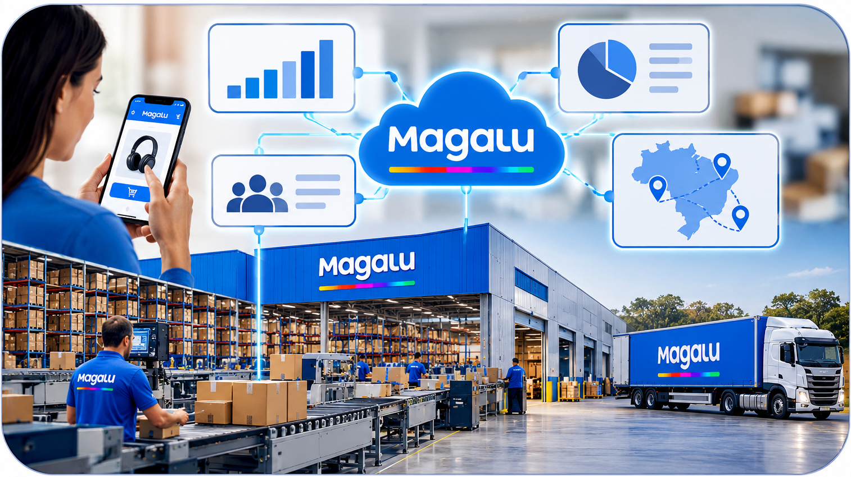
TECNOLOGIA – MAGAZINE LUIZA
O Magazine Luiza destaca-se no mercado brasileiro pela utilização intensiva de tecnologia para apoiar suas operações comerciais e logísticas. Entre as principais iniciativas adotadas pela empresa está o uso de Big Data (grandes volumes de dados) e Data Analytics (análise de dados) para coletar, processar e analisar grandes quantidades de informações geradas por clientes, fornecedores, operações logísticas e canais de venda.

Slide 11
SUSTENTABILIDADE
A logística empresarial exerce forte influência sobre os impactos ambientais gerados pelas atividades econômicas, principalmente devido à intensidade das operações de transporte, armazenagem, movimentação e distribuição de mercadorias. Nesse contexto, as operações logísticas estão diretamente relacionadas ao consumo de combustíveis, utilização de embalagens, geração de resíduos e emissão de gases poluentes na atmosfera.

Slide 12
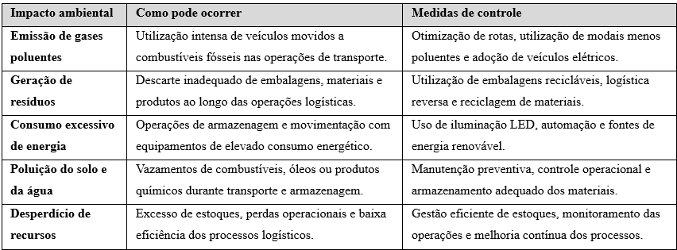
SUSTENTABILIDADE

Slide 13
TENDÊNCIAS
As operações da logística empresarial passam por constantes transformações impulsionadas pelo avanço tecnológico, pelas mudanças no comportamento dos consumidores e pela crescente necessidade de eficiência nas cadeias de suprimentos. Nesse contexto, as empresas buscam desenvolver operações mais ágeis, integradas, inteligentes e sustentáveis, capazes de responder rapidamente às exigências do mercado e às oscilações da demanda.

Slide 14
TENDÊNCIAS
Automação inteligente e inteligência artificial (IA) - A utilização de automação avançada e inteligência artificial tende a ampliar a eficiência das operações logísticas por meio da automatização de processos, previsão de demandas, otimização de rotas e apoio à tomada de decisões estratégicas em tempo real.

Slide 15
TENDÊNCIAS
Utilização de dados e integração digital - O aumento da conectividade entre sistemas, sensores e plataformas digitais permitirá maior visibilidade das operações logísticas, ampliando o monitoramento em tempo real, a integração entre os setores e a utilização estratégica de dados para controle e planejamento das operações.

Slide 16
TENDÊNCIAS
Sustentabilidade e logística verde - A preocupação com os impactos ambientais tende a fortalecer o desenvolvimento de práticas sustentáveis nas operações logísticas, incluindo utilização de modais menos poluentes, redução das emissões de carbono, logística reversa, otimização de recursos e adoção de processos ambientalmente mais eficientes.

Slide 17
CONCLUSÃO
A logística empresarial representa um dos principais pilares para o funcionamento eficiente das organizações modernas, sendo responsável pela coordenação integrada dos fluxos de materiais, informações e recursos financeiros ao longo da cadeia de suprimentos. Ao longo deste capítulo, foi possível compreender que a logística vai além das atividades operacionais de transporte e armazenagem, assumindo papel estratégico na gestão das operações, no atendimento das necessidades dos clientes e no aumento da competitividade das empresas. Dessa forma, a eficiência logística torna-se fundamental para garantir maior integração entre os processos organizacionais e melhor desempenho operacional.

Slide 18
GESTÃO – LOGÍSTICA EMPRESARIAL
OBRIGADO!
CURTA ESTE CONTEÚDO!
SE INSCREVA EM NOSSO CANAL!
DEIXE O SEU COMENTÁRIO!
COMPARTILHE O CONTEÚDO!

